Slide 1
מיון מבוסס השוואות
שי תבור

Slide 2
חסמים על אלגוריתמי מיון
עד עכשיו עסקנו במציאת חסם עליון לאלגוריתמי מיון.
השאיפה היתה למצוא חסם עליון קטן ככל האפשר, כיוון שאלגוריתם שרץ עם חסם עליון קטן יותר הוא אלגוריתם שרץ מהר יותר.
למשל, מיון בועות רץ בזמן של O(n²) אבל כבר ראינו שניתן למצוא אלגוריתם מיון אחר עם חסם עליון קטן יותר – למשל מיון מהיר שרץ בזמן של O(nlogn)

Slide 3
חסמים על אלגוריתמי מיון
נרצה למצוא חסם תחתון על אלגוריתמי מיון.
השאיפה היא למצוא חסם תחתון גדול ככל האפשר, כיוון שככל שהחסם התחתון גדול יותר והחסם העליון קטן יותר, אנחנו מתקרבים לחסם הדוק.
למשל, אפשר להגיד בוודאות ש-Ω(1) הוא חסם תחתון על כל אלגוריתם מיון.
כלומר, כל אלגוריתם מיון חייב לקחת לפחות Ω(1) זמן כדי לרוץ.

Slide 4
חסם תחתון על אלגוריתמי מיון
מצד שני, כיוון שהחסם העליון שאנחנו מכירים כרגע הוא O(nlogn), באופן עקרוני כל אלגוריתם מיון ירוץ לפחות 1 ולכל היותר nlogn.
אם היינו יכולים להראות שהחסם התחתון הוא Ω(logn) היינו יודעים ש"טווח הפעולה" של האלגוריתמים היה קטן (בין logn ל-nlogn).
האם אפשר להראות שהחסם התחתון על אלגוריתמי מיון יותר גבוה מ- Ω(1)? בפרט, מהו החסם התחתון הכי גבוה שנוכל להגיע אליו?

Slide 5
אלגוריתם מבוסס השוואות
כל אלגוריתמי המיון שראינו היו אלגוריתמים מבוססי השוואות.
כלומר, המידע היחיד שהאלגוריתמים השתמשו בו היה תוצאת ההשוואה בין איבר i לאיבר j.
בהתאם לתוצאת ההשוואה האלגוריתם הזיז איברים ממקום למקום.
נגדיר את "מודל ההשוואות" עבור אלגוריתמי מיון:

Slide 6
מודל השוואות לאלגוריתמי מיון
אלגוריתם מיון מבוסס השוואות מקבל כקלט מערך [a₁, a₂, …, a_{n}] של n איברים.
האלגוריתם יכול להשיג מידע רק ע"י השוואת זוגות איברים, כלומר האלגוריתם יכול לשאול עבור כל i ו-j האם a_{i} > a_{j}. התשובה לשאלה יכולה להיות "כן" או "לא" והשאלה עצמה עולה O(1).
האלגוריתם יכול להחליף איברים אחד עם השני בזמן O(1).

Slide 7
בהנתן מערך [a₁, a₂, …, a_{n}], האלגוריתם צריך להחזיר פרמוטציה (תמורה) כלשהי של איברי המערך.
כמה תמורות יש למערך בגודל n?
n! תמורות. למשל, עבור המערך שמכיל את האיברים [1, 2, 3] יש 6 תמורות אפשריות:
[1, 2, 3]
[1, 3, 2]
[2, 1, 3]
[2, 3, 1]
[3, 1, 2]
[3, 2, 1]

Slide 8
עבור כל אחת מ-n! התמורות האפשריות של המערך קיים לפחות קלט אחד שעבורו התמורה היא התשובה הנכונה לשאלת המיון.
$[a_{1},a_{2},$ $a_{3}, a_{4}]=[56, 32, 44, 11]$
למשל, עבור המערך -
התמורה היחידה שמהווה תשובה לבעיית המיון (כלומר התמורה שמייצגת את אותם איברים בסדר עולה) היא:
$[a_{4},a_{2},$ $a_{3}, a_{1}]=[11, 32, 44, 56]$
אם כל איבר במערך מופיע פעם אחת, אז כל תמורה מתאימה לקלט אחד בדיוק.

Slide 9
מודל עץ החלטה
נוכל למפות את כל התמורות האפשריות של מערך ע"י מציאת סדרת ההשוואות הדרושה כדי להגיע לכל תמורה.
נעשה זאת באמצעות עץ החלטה – כל צומת בעץ ייצג את השאלה "האם a_{i}<a_{j}" עבור i, j כלשהם.
הבן השמאלי ייצג את התשובה "כן" והבן הימני את התשובה "לא".
בעלים ימצאו כל התמורות שמהוות את סוף החישוב.

Slide 10
למשל, נראה את עץ ההחלטה עבור המערך [1, 2, 3]:
a₁ < a₂
a₂ < a₃
a₁ < a₃
a₁ < a₃
a₂ < a₃
[1, 2, 3]
[2, 1, 3]
[1, 3, 2]
[2, 3, 1]
[3, 1, 2]
[3, 2, 1]
שימו לב שמעבר על סדרת שאלות מהשורש עד אחד העלים מאפשר לנו להחליט מה אמור להיות הסדר הממויין של המערך.

Slide 11
למשל, נסתכל על התמורה [3, 1, 2]:
a₁ < a₂
a₂ < a₃
a₁ < a₃
a₁ < a₃
a₂ < a₃
[1, 2, 3]
[2, 1, 3]
[1, 3, 2]
[2, 3, 1]
[3, 1, 2]
[3, 2, 1]
אחרי השאלה הראשונה אנחנו יודעים ש-a1 (3) יותר גדול מ-a2 (1), ואחרי השאלה השניה אנחנו יודעים ש-a1 גם גדול מ-a3 (2). כלומר בשלב הזה אנחנו יודעים ש-a1 הוא המקסימום.
אחרי השאלה הבאה אנחנו יודעים ש-a2 הוא המינימום ו- a3 הוא השני הכי קטן, וזה כל המידע שאנחנו צריכים כדי לדעת איך לסדר את התמורה הזאת בצורה ממויינת.

Slide 12
כיוון שכל תמורה מייצגת קלט אפשרי, החסם התחתון על המיון הוא גובה העץ – כלומר התמורה שתגרום להכי הרבה השוואות כדי להחליט מה הסדר הממויין.
אנחנו יודעים שיש n! עלים בעץ. מה גובה העץ?
בעץ בגובה 0 יש 2⁰ עלים
בעץ בגובה 1 יש 2¹ עלים לכל היותר
בעץ בגובה 2 יש 2² עלים לכל היותר
בעץ בגובה h יש 2^{h} עלים לכל היותר.

Slide 13
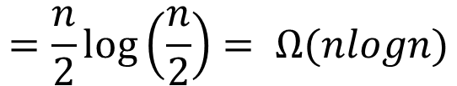

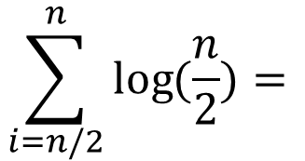

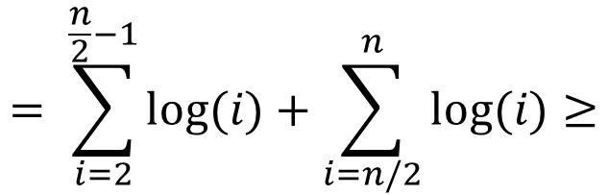
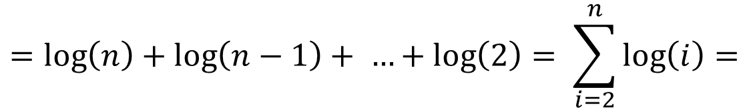
$$2^{h}≥n!$$
$$⇒h≥log⁡(n!)$$
$$\log\left(n!\right)=\log\left(n\left(n−1\right)\left(n−2\right)…\left(2\right)\right)=$$
$$=\log\left(n\right)+\log\left(n−1\right)+ …+\log\left(2\right)= \sum_{i=2}^{n}{\log\left(i\right)}=$$
$$= \sum_{i=2}^{\frac{n}{2}−1}{log⁡(i)}+\sum_{i=n/2}^{n}{log⁡(i)}≥$$
$$\sum_{i=n/2}^{n}{\log{(\frac{n}{2})}= }$$
$$=\frac{n}{2}\log\left(\frac{n}{2}\right)= Ω(nlogn)$$

